Slide 1


NOTA COMPORTAMENTAL 1ºSem - Alunos 1ª Comp
CORPO DE ALUNOS
1ª Companhia

Slide 2

NOTA COMPORTAMENTAL 1ºSem - Alunos 1ª Comp
10ºC

Slide 3
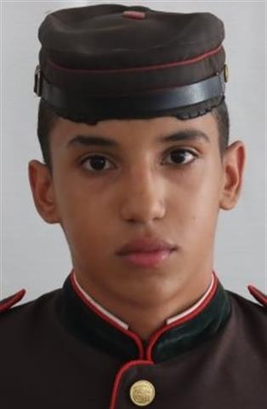

NOTA COMPORTAMENTAL 1ºSem - Alunos 1ª Comp
Nível de Avaliação
10ºC
SUFICIENTE
REGISTO DISCIPLINAR 1º PERÍODO
REP SIMPLES | REP AGRAVADA | SUSP FREQ
0 | 0 | 0
109-2019
SUFICIENTE
REGISTO DISCIPLINAR 1º PERÍODO
REP SIMPLES | REP AGRAVADA | SUSP FREQ
0 | 0 | 0
390-2015

Slide 4
NOTA COMPORTAMENTAL 1ºSem - Alunos 1ª Comp
Comportamento Global
5ºA
Nível | Quantitativo
Muito Bom | 0
Bom | 12
Suficiente | 2
Mediocre | 0
MAU | 0
MÉDIA | BOM

